Slide 1


لينكد انLinkedIn
مهارات استخدام شبكات التواصل الاجتماعي
0731102

Slide 2
ما هو لينكد ان؟
يعد موقع لينكد ان من أهم وأكبر شبكات التواصل على المستوى المهني حيث يضم أكثر من 630 مليون أعضاء مسجلين في 200 دولة حسب احصائيات شهر 6 من عام 2019.
بدأ التشغيل الفعلي للموقع في 2003
في 2016 قامت شركة مايكروسوفت بالاستحواذ على لينكد إن في صفقة بلغت 26.2 مليار دولار
يدعم الموقع 24 لغة عالمية منها: العربية والانجليزية والفرنسية والبرتغالية والروسية والتركية واليابانية.
أهميته تكمن في أنه يجعلك متصل دائماً مع كل من تعرفهم حتى تتبادل معهم المعرفة والأفكار والفرص وحتى تتعلم كيفية إدارة هويتك المهنية ومشاركة أفكارك والتواصل مع فرص العمل المتاحة لك من خلال الموقعٍ.
يمكنك استخدام البحث الخاصة بـلينكد ان للعثور على الأشخاص وفرص العمل والشركات وغير ذلك. تستطيع البحث عن أهم الأشخاص في مجال الصناعة والمجموعات التي تهمك وآخر التعليقات حول الموضوعات التي تهمك.

Slide 3
أنواع الحسابات في لينكد ان
حساب أساسي (مجاني): الحساب الأساسي متوفر لكل شخص يريد إنشاء والاحتفاظ بملف شخصي احترافي دون تحمل تكلفة.
حسابات Premium: مع حساب Premium يمكنك:
  ارسال رسائل مباشرة لعضو آخر في لينكد ان، لست على اتصال معه.
  الحصول على نتائج بحث إضافية: أكثر من 100 من نتائج البحث كما هو الحال في الحساب الاساسي
  مميزات فلترة اضافية للبحث
  رؤية المزيد من المعلومات عن الأشخاص الذي شاهدوا ملفك الشخصي.

Slide 4

الصفحة الرئيسية Home

Slide 5
مكونات الصفحة الرئيسية Home
صفحتك الرئيسية على لينكد ان تزودك بفرصة يومية لتعرف أكثرعن جهات اتصالك ومشاركاتهم على صعيد المحتوى المهني.
مكونات الصفحة الرئيسية Home:
  معلومات الملف الشخصي Profile Information.
  احصائيات الملف الشخصي كعدد الأشخاص الذين شاهدوا ملفك الشخصي وعدد الأشخاص الذين شاهدوا منشوراتك خلال 90 يوما
  حيز كتابة منشور post أو انشاء مقالة Article
  مشاركات وتعليقات وإعجابات جهات الاتصال

Slide 6
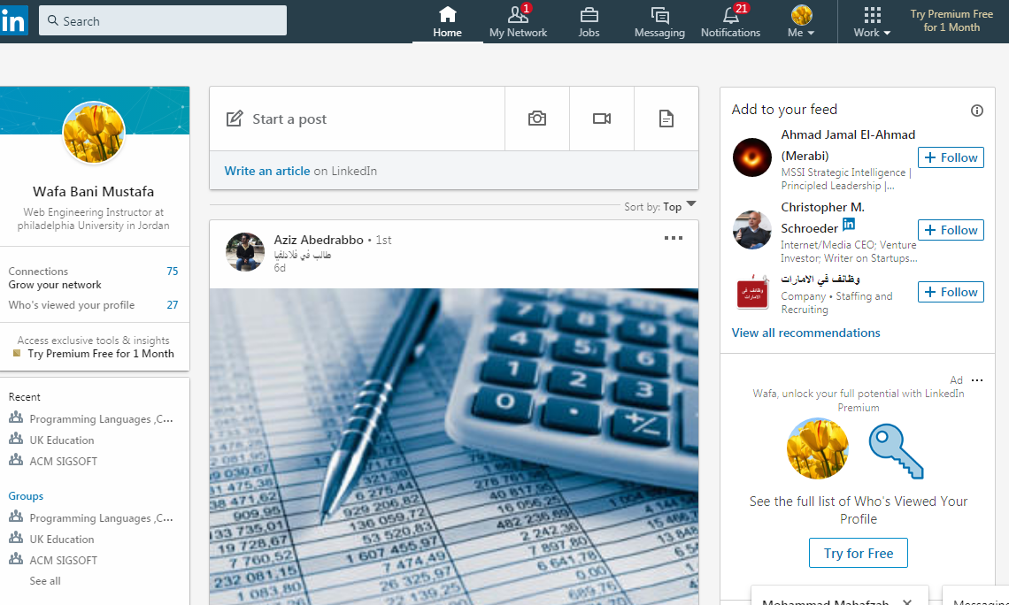

Slide 7
المنشور Post والمقالة Article
الجمهور الذي يستطيع رؤية المنشور والمقالة
المقالات المنشورة والمقالات المحفوظة بال draft
آلية الدخول الى كل المقالات والمنشورات

Slide 8
المنشور Post والمقالة Article
الفرق بين المنشورPost والمقالة Article:
  المنشور Post:
    يستخدم لكتابة رسالة قصيرة وبسيطة كما كنت تريد أن تشارك رابطاً مع بعض التعليقات الوجيزة أوعندما يكون لديك فكرة سريعة أو كنت ترغب في إثارة نقاش مع جهات اتصالك.
    هناك ايضاً خيار لتحميل صورة مع التحديث.
    يمكنك ايضاً أن تختار الجمهور الذي يستطيع رؤية تحديثك: العامة أو فقط جهات اتصالك أو العامة + تويتر أو أحدى المجموعات التي تتابعها.
  المقالة Article:
    يستخدم لكتابة رسالة أطول قد تحتوي على مجموعة من الفقرات أو حتى مدونة كاملة مثل المنشورات التي تحتوي على آخر التطورات في مجال عملك. يمكنك ان تضع عنوان للمشاركة وتحمّل صورة معها.
    هناك أيضا خيار لتضمين الفيديو في رسالتك.
  كلا الخيارين يعمل على نشر الرسالة الى شبكتك الخاصة كما أنه قد يرسل إشعارات إلى جهات اتصالك للسماح لهم بمعرفة آخر مشاركاتك.

Slide 9
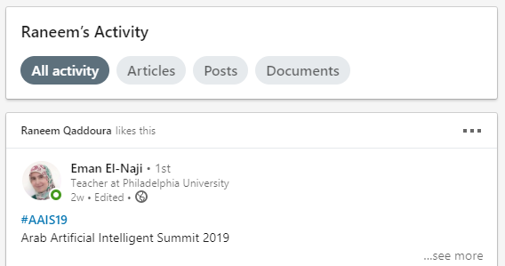

Slide 10

البحث Search

Slide 11
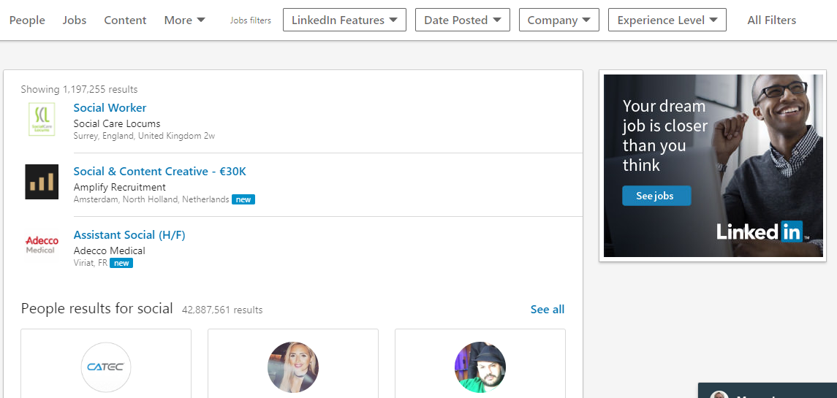

Slide 12

الشبكة My Network

Slide 13
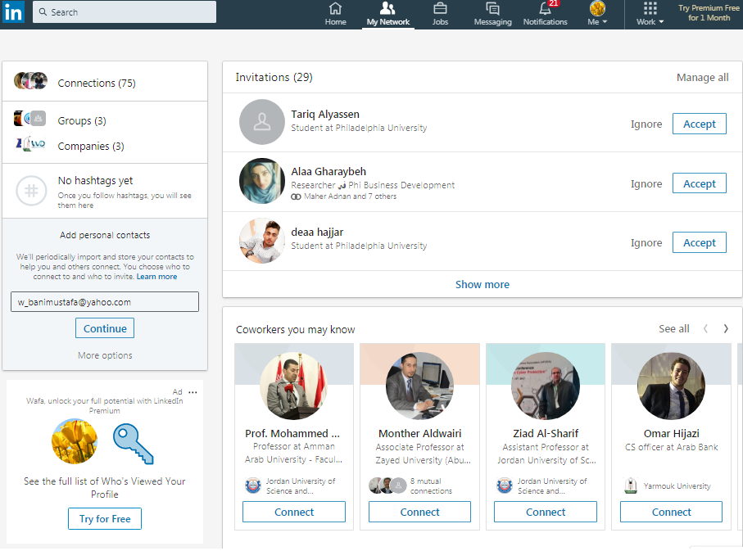
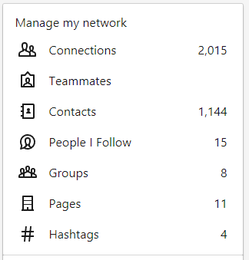
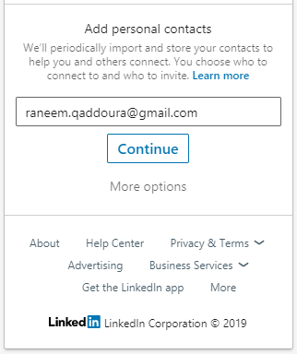
الشبكة My Network

Slide 14
الشبكة ودرجات جهة الاتصال الخاصة بك
جهات الاتصال الخاصة بك تتكون من جهات اتصال من الدرجة الاولى، جهات اتصال من الدرجة الثانية، جهات اتصال من الدرجة الثالثة وأفراد المجموعات التي تنشؤها.
  جهات الاتصال من الدرجة الاولى: هي جهات الاتصال لدعوات من آخرين قد قبلتها او دعوات منك لآخرين قبلوها.
  جهات اتصال من الدرجة الثانية: هي جهات الاتصال التي يوجد بينها وبين اي من جهات الاتصال الخاصة بك اتصال من الدرجة الاولى.
  جهات اتصال من الدرجة الثالثة: هي جهات الاتصال التي يوجد بينها وبين اي من جهات الاتصال من الدرجة الثانية اتصال من الدرجة الاولى

Slide 15
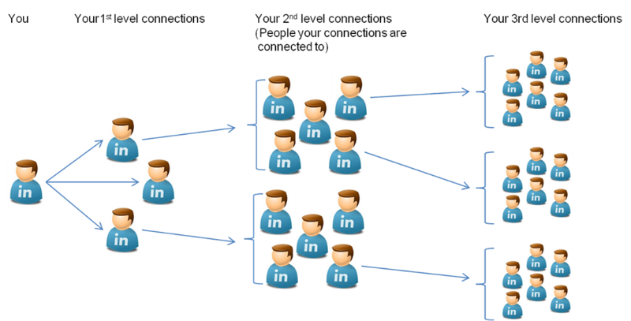
الشبكة ودرجات جهة الاتصال الخاصة بك

Slide 16
الملف الشخصي Profile

Slide 17
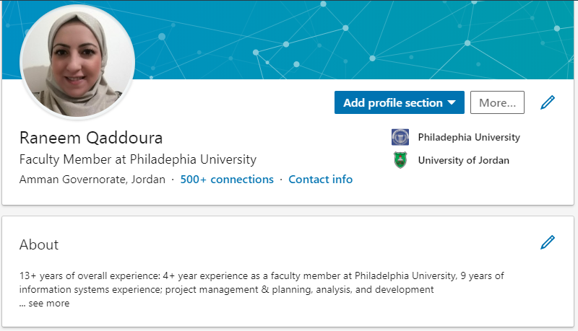

Slide 18
الملف الشخصي Profile
معلومات الحساب الرئيسية
التعليم Education
الخبرة Experience
الانجازات Accomplishment
المهارات والمصادقات Skills & Endorsements
التوصيات Recommendations
التراخيص والشهادات Licenses & Certifications
الاهتمامات Interests
احصائيات

Slide 19
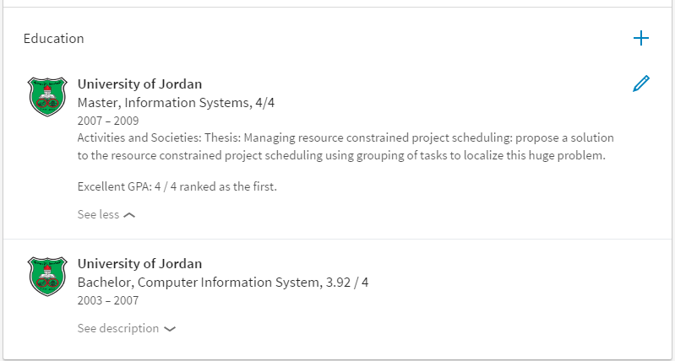
الملف الشخصي Profile
التعليم Education: مستواك التعليمي وشهادتك الجامعية.
اضافة
تعديل

Slide 20
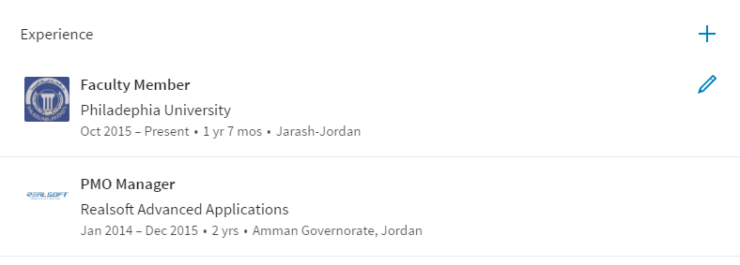
الملف الشخصي Profile
الخبرة Experience: خبرات أو وظائف حالية أو سابقة.
اضافة
تعديل

Slide 21
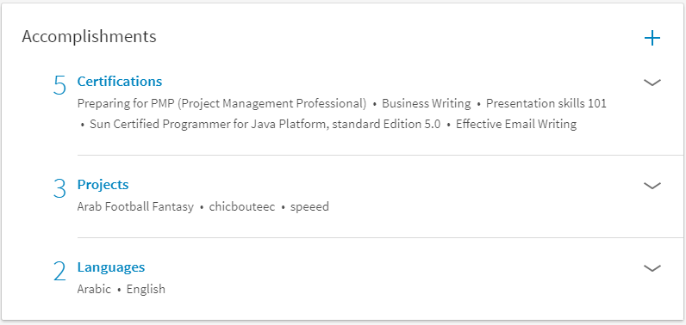
الملف الشخصي Profile
الانجازات Accomplishments: قائمة بالإنجازات التي قمت بها. الانجازات تتضمن الشهادات certificates والمشاريع Projects واللغات Languages والمنشورات publications والدورات Courses وبراءات الاختراع patentودرجات الاختبار test scores والمنظمات التي تهتم بها organizations
اضافة
عرض وتعديل
الشهادات
عرض وتعديل
المشاريع
عرض وتعديل
اللغات

Slide 22
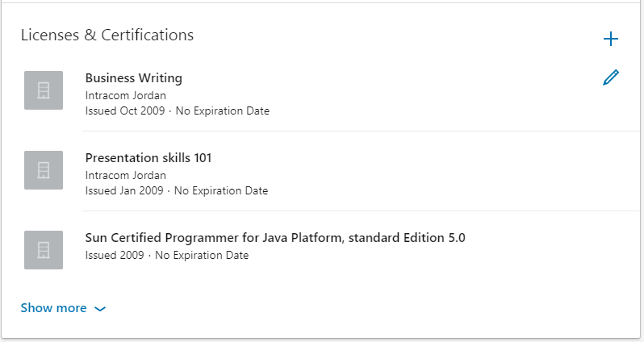
الملف الشخصي Profile
التراخيص والشهادات Licenses & Certifications
اضافة
تعديل

Slide 23
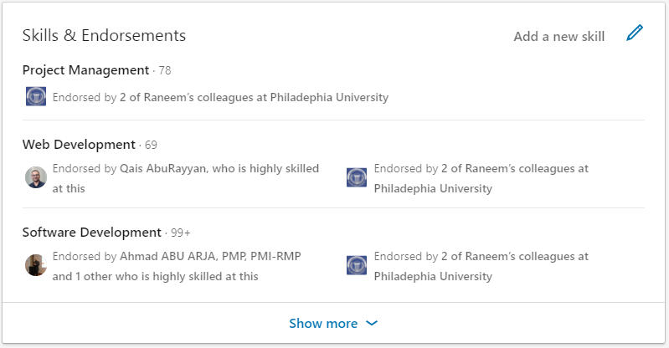
الملف الشخصي Profile
المهارات والمصادقات Skills & Endorsements: في هذا القسم تستطيع اضافة اي عدد من المهارات الجديدة التي تتمتع بها كما يستطيع الاخرين المصادقة على مهاراتك.
اضافة
تعديل
عدد الأشخاص الذين صادقوا على مهارتك

Slide 24
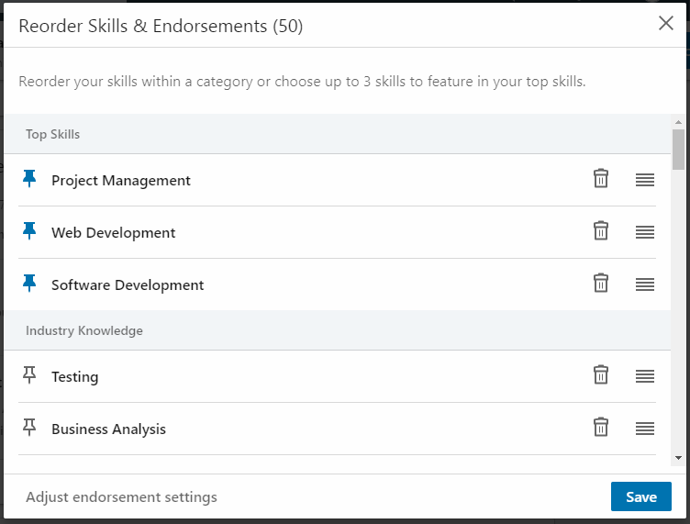
الملف الشخصي Profile
تعديل المهارات
حذف
تحريك
تثبيت
الاعدادات

Slide 25
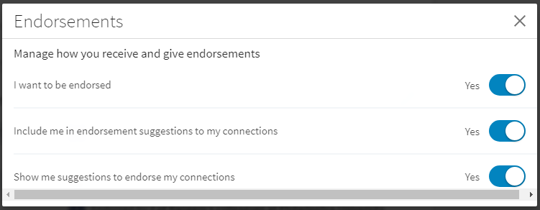
الملف الشخصي Profile
اعدادات المهارات

Slide 26
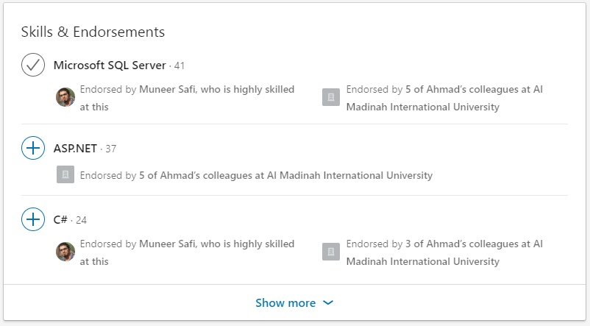
الملف الشخصي Profile
المصادقة على مهارات الاخرين Endorse skills
للمصادقة على مهارة أحد جهات الاتصال قم بالدخول الى صفحته الشخصية ثم قم بالضغط على اشارة + بجانب المهارة في قسم المهارات والمصادقات
تمت المصادقة على المهارة
للمصادقة على مهارة
لعرض جميع المهارات

Slide 27
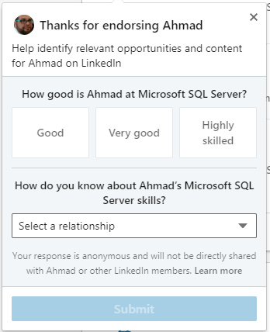
الملف الشخصي Profile
المصادقة على مهارات الاخرين Endorse skills

Slide 28
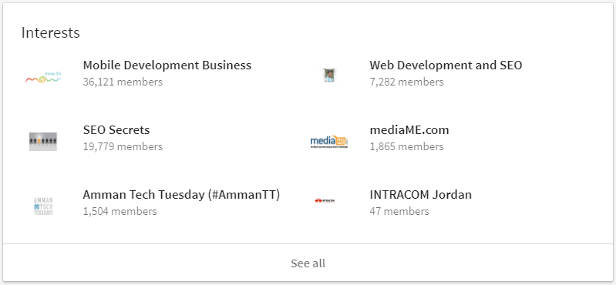
الملف الشخصي Profile
الاهتمامات Interests: المجموعات والشركات والجهات التعليمية المهتم بها.

Slide 29
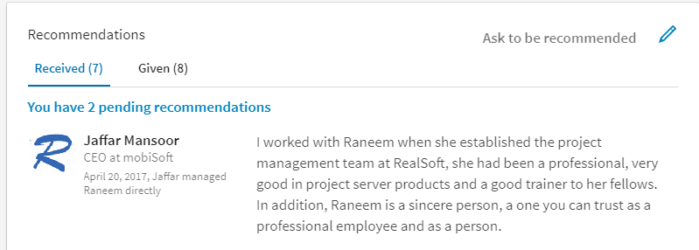
الملف الشخصي Profile
التوصيات Recommendations: هي التوصيات التي تطلبها من صاحب العمل أو مدير الشركة وتصف أداءك الوظيفي، وتعتبر مثل وسام أو شهادة تقديرٍ منه إليك. ويمكنك طلبها من مديرك عن طريق Ask to be Recommended.
التوصيات التي تم كتابتها عنك
لطلب توصية
تعديل التوصيات

Slide 30
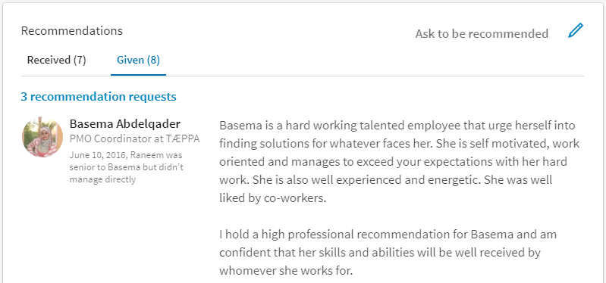
الملف الشخصي Profile
التوصيات التي قمت بكتابتها لغيرك

Slide 31
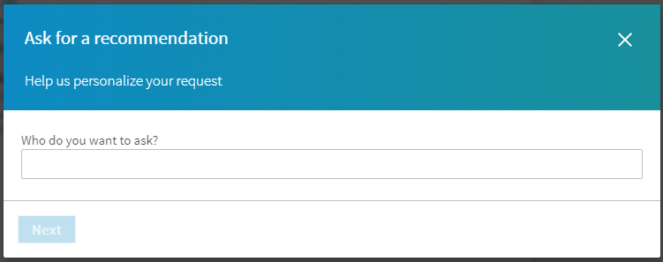
الملف الشخصي Profile
طلب توصية
1. اختر الشخص الذي تريد أن تطلب منه كتابة توصية عنك

Slide 32
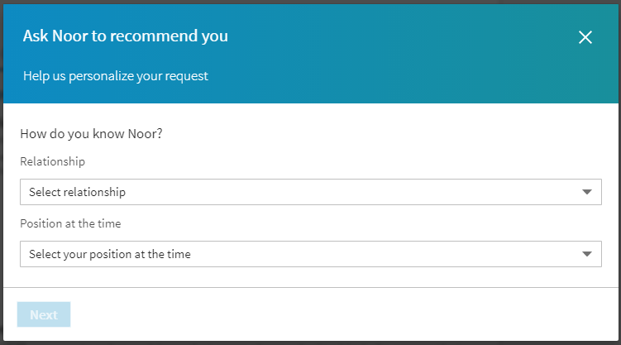
الملف الشخصي Profile
طلب توصية
2. اختر علاقتك مع الشخص الذي تريد أن تطلب منه كتابة توصية عنك ووظيفتك التي كونت علاقتك معه واضغط متابعة Next

Slide 33
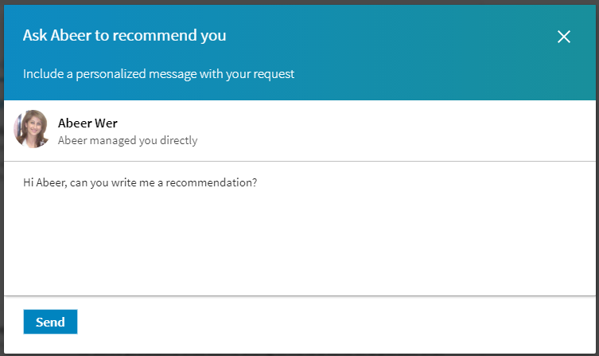
الملف الشخصي Profile
طلب توصية
3. حدد نص الرسالة التي سيستلمها الشخص الذي سيكتب عنك التوصية ثم اضغط ارسال Send

Slide 34
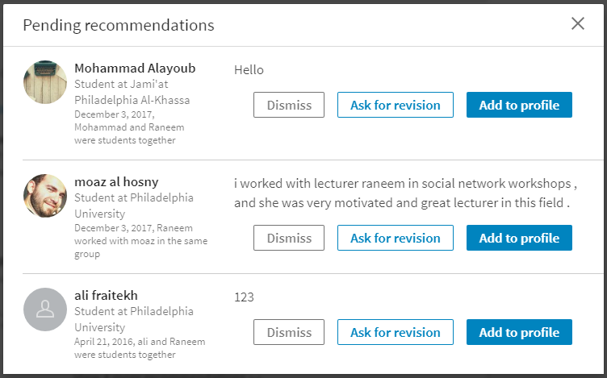
الملف الشخصي Profile
التوصيات التي تم كتابتها عنك وتنتظر موافقتك لعرضها على الملف الشخصي أو طلب مراجعتها (التعديل عليها)
لرفض عرضها على الملف الشخصي
طلب المراجعة أو التعديل
للموافقة على عرضها على الملف الشخصي

Slide 35
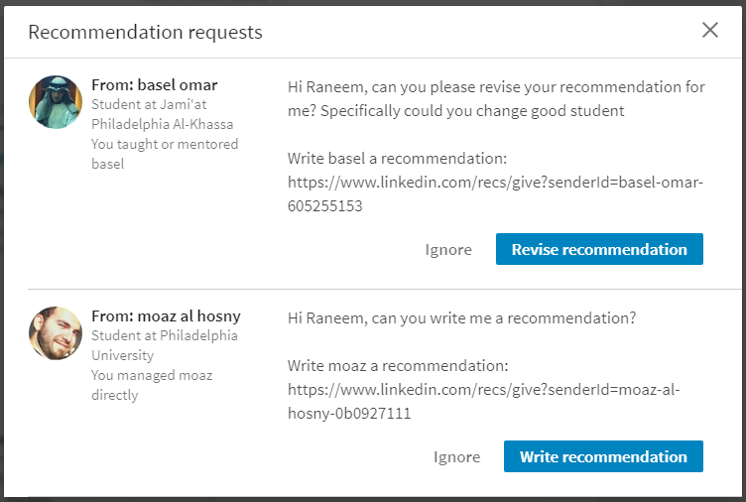
الملف الشخصي Profile
التوصيات التي طلبت منك أو طلب منك تعديلها ولم تقم بذلك بعد
للتعديل علي التوصية
لإهمالها وعدم التعديل عليها
لكتابة التوصية
لإهمالها وعدم كتابتها

Slide 36
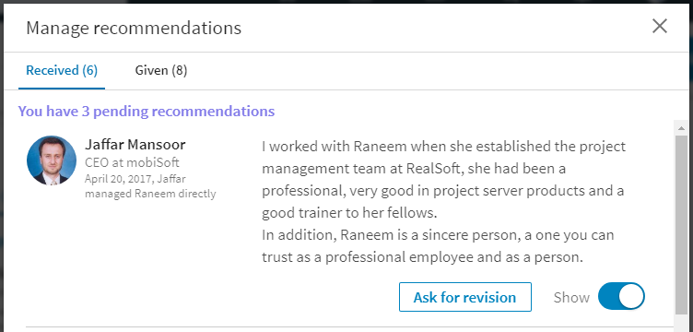
الملف الشخصي Profile
تعديل التوصيات التي تم كتابتها عنك
لطلب المراجعة أو التعديل
لإخفاء أو اظهار التوصية على الملف الشخصي

Slide 37
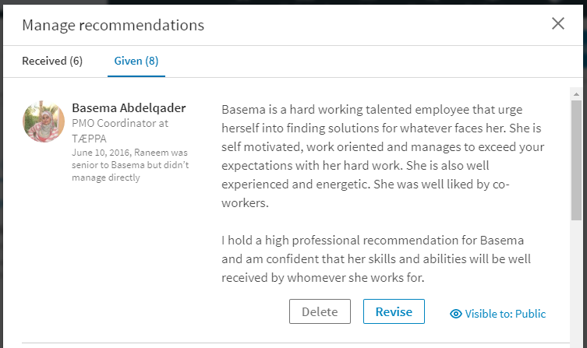
الملف الشخصي Profile
تعديل التوصيات التي قمت بكتابتها لغيرك
لحذف التوصية
لكتابة تعديلات على التوصية
لتحديد الجمهور الذي سيتمكن من مشاهدة التوصية

Slide 38
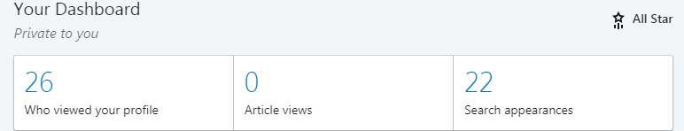
الملف الشخصي Profile
احصائيات:
  مَن شاهد ملفك Who Viewed Your Profile
  مَن شاهد منشوراتك Post Views
  الظهور في البحث Search appearances

Slide 39

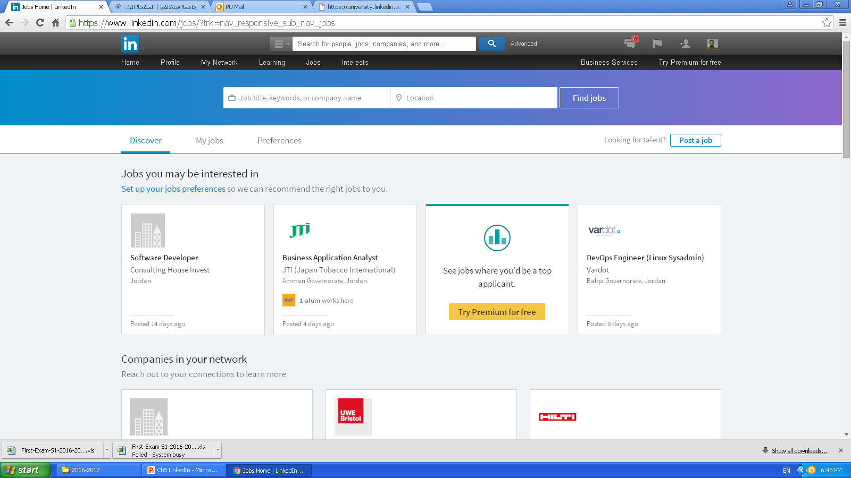
الوظائف Jobs

Slide 40
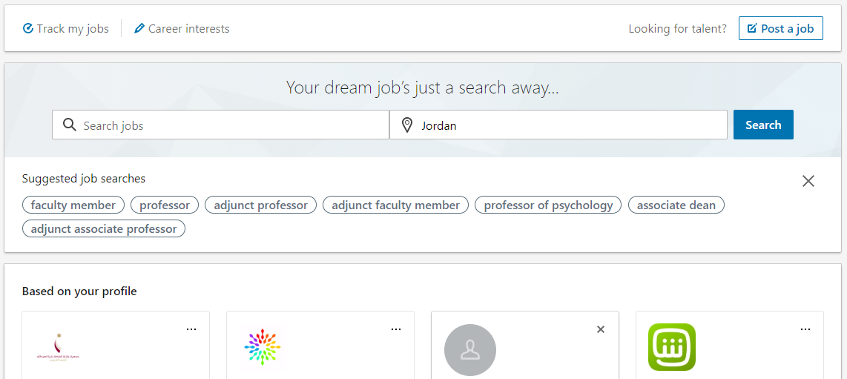

Slide 41
الوظائف Jobs
يمكنك أن تقوم ب:
حفظ الوظيفة
التقديم على الوظيفة
مشاركة الوظيفة
الابلاغ عن الوظيفة
تفاصيل الوظيفة هي:
المسمى الوظيفي
اسم وشعار الشركة
موقع الشركة
تاريخ اضافة الوظيفة
عدد المشاهدات
عدد الاشخاص الذين يعملون في الشركة من جهات اتصالك
عدد المقدمين للوظيفة
عدد موظفي الشركة
درجة الخبرة المطلوبة
وصف الوظيفة

Slide 42

الرسائل Messages

Slide 43
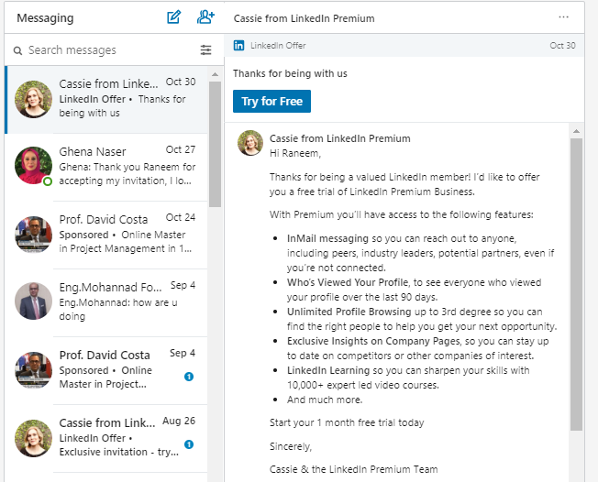

Slide 44

الإشعارات Notifications

Slide 45
